Slide 1
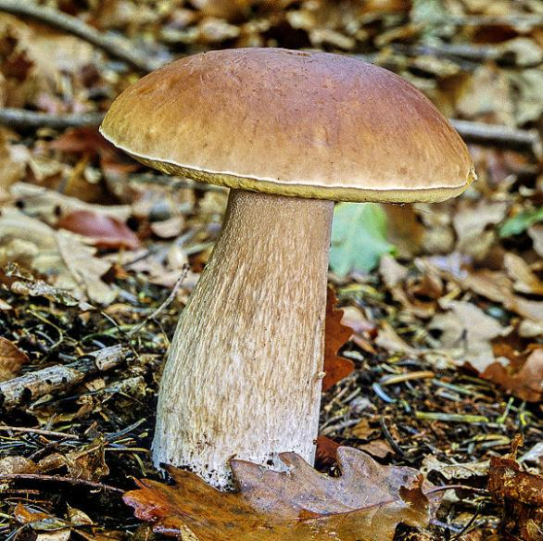

Шляпочные грибы
Автор презентации
ученик 7 класса
средней школы №85
Октябрьского района города Караганды
Бобуёк Сергей.

Slide 2
Ответьте на вопросы
На какие группы делятся организмы живой природы?
Почему грибы занимают особое место среди эукариот и выделены в особое царство?
Выделите признаки грибов как животных и как растений.
Признаки грибов как
растений | животных

Slide 3
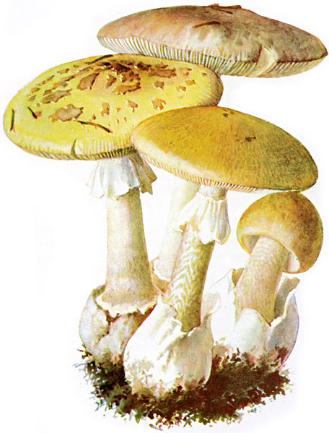

Шляпочные грибы
Наиболее известными среди грибов являются шляпочные грибы. Как вы думаете, почему они получили такое название?

Slide 4
Особенности внешнего строение шляпочного гриба
Шляпка
Познакомимся с внешним строением шляпочного гриба.
Плодовое тело
Ножка
Грибница

Slide 5
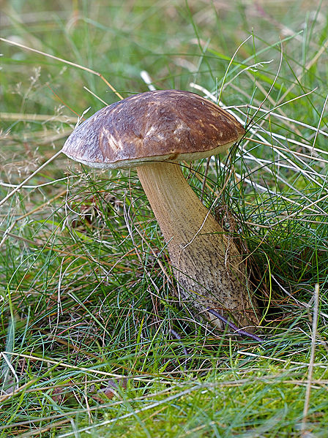
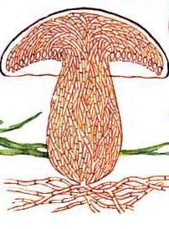
Особенности внешнего строение шляпочного гриба
Грибы состоят из гифов
Гифы — нитевидное образование у грибов, состоящее из многих клеток или содержащее множество ядер.
Гифы

Slide 6
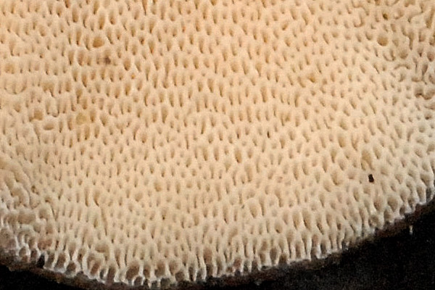
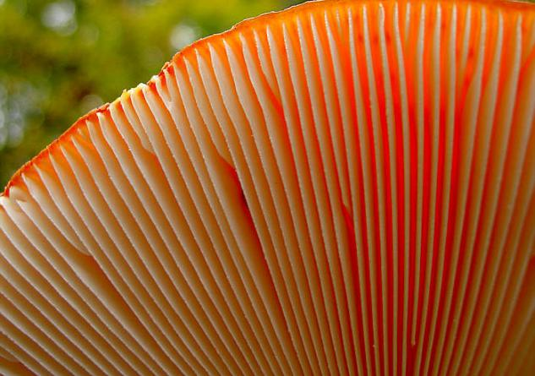
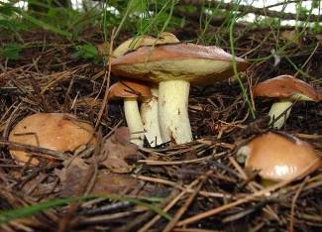
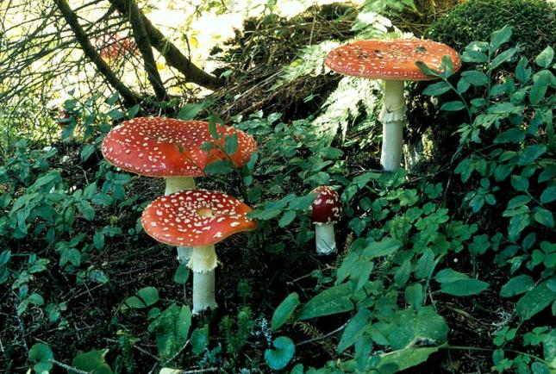
Классификация шляпочных грибов
Шляпочные грибы
Трубчатые
Пластинчатые

Slide 7
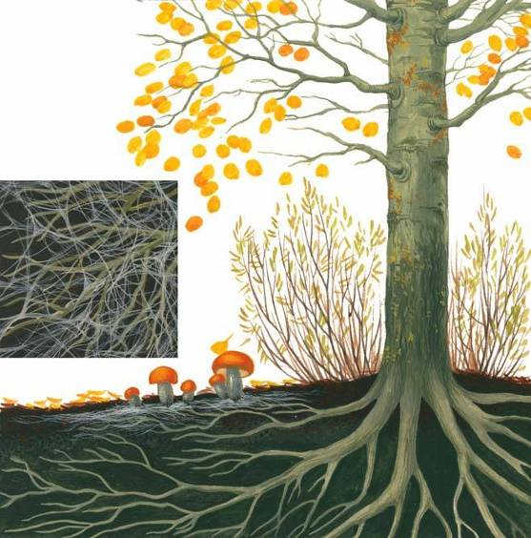
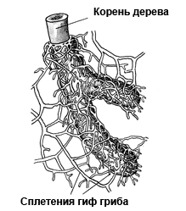
Микориза
Что такое симбиоз?
Симбиоз — это тесное и продолжительное сосуществование представителей разных биологических видов.

Slide 8
Микориза
Схема микоризы
Н2О + минеральные соли
Гриб
Корень дерева
Органические вещества

Slide 9
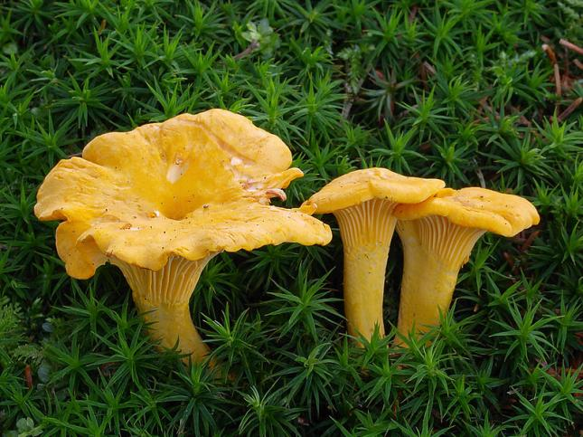
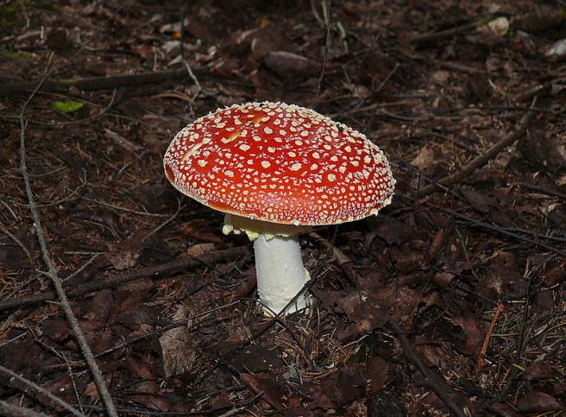
Съедобные или ядовитые?
Шляпочные грибы
Съедобные
Ядовитые

Slide 10
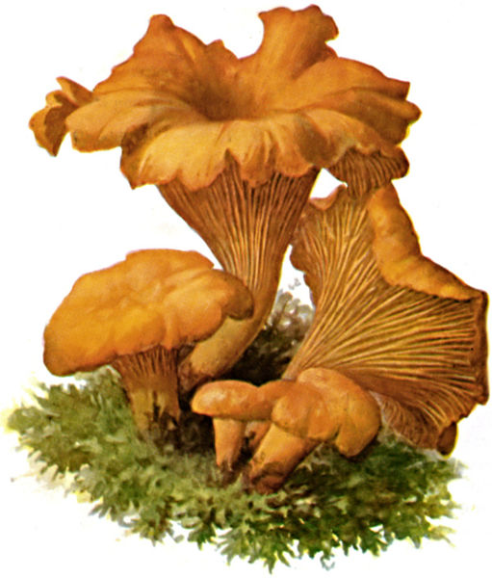
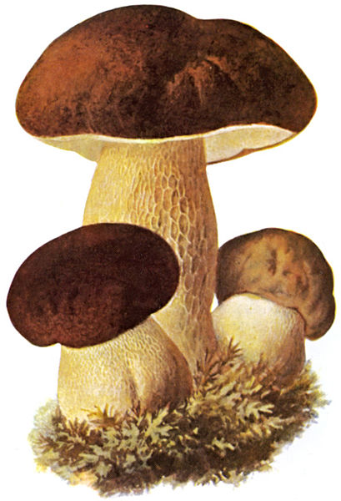
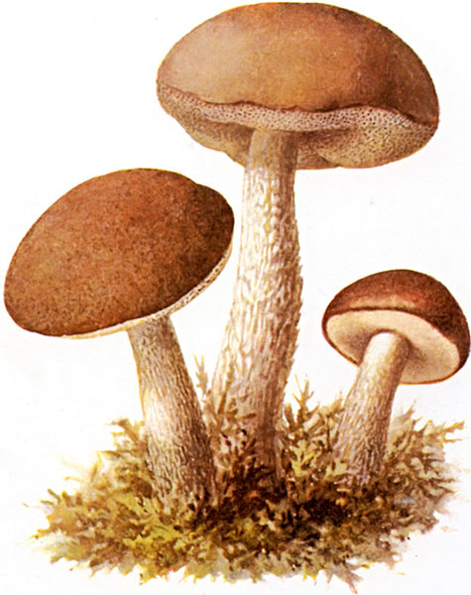
Съедобные грибы
Белый гриб
Подберёзовик
Лисичка

Slide 11

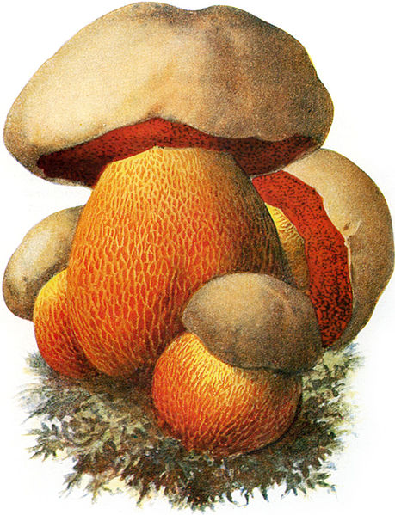
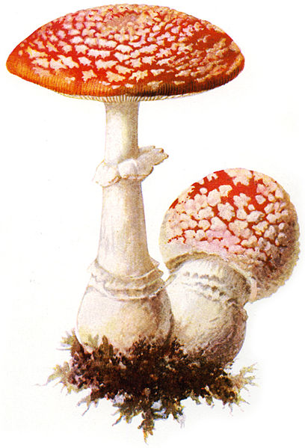
Ядовитые грибы
Мухомор красный
Бледная поганка
Сатанинский гриб

Slide 12
Меры предупреждения отравления ядовитыми грибами.
Быть внимательными при сборе грибов;
если сомневаетесь в съедобности гриба, то лучше его не брать;
старые плодовые тела съедобных грибов тоже могут быть ядовитыми;
нельзя собирать грибы вблизи автомобильных дорог, промышленных предприятий, т.к. плодовые тела накапливают их выбросы

Slide 13
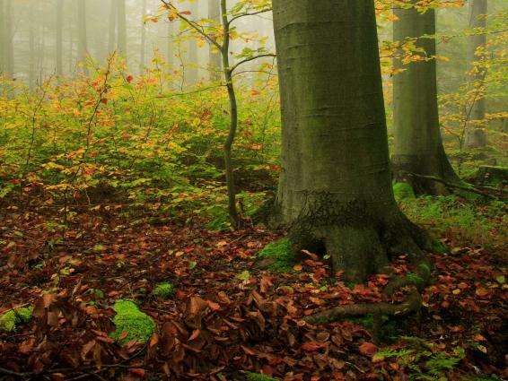
Давайте поразмышляем!
Замечено, что в засушливое лето грибы растут ближе к стволу дерева, а в дождливое – на некотором расстоянии от него. Дайте объяснение этому явлению.
В сухое лето более влажно под кроной дерева, у ствола, а в сырое лето влаги достаточно, но почва теплее на открытом пространстве, чем под деревом

Slide 14
Давайте поразмышляем!
Император Клавдий, французский король Карл VI , папа римский Климент VII. Что объединяет эти имена?
Их всех отравили грибами

Slide 15
Давайте поразмышляем!
В сосновом бору встречается обычно много маслят, а в березовом –подберезовиков. Почему?
Наблюдается симбиоз между определенными видами деревьев и грибами.

Slide 16

Ребусы
,,,
БЕ
Подберёзовик
РЁ
,
Лисичка
123
,,,,
О
Подосиновик
син

Slide 17
Ответьте на вопросы
Из каких частей состоит плодовое тело шляпочного гриба?
Какая часть гриба находится под землёй?
Что такое симбиоз?
Что такое микориза?
Какие съедобные и ядовитые грибы встречаются в вашей местности?

Slide 18
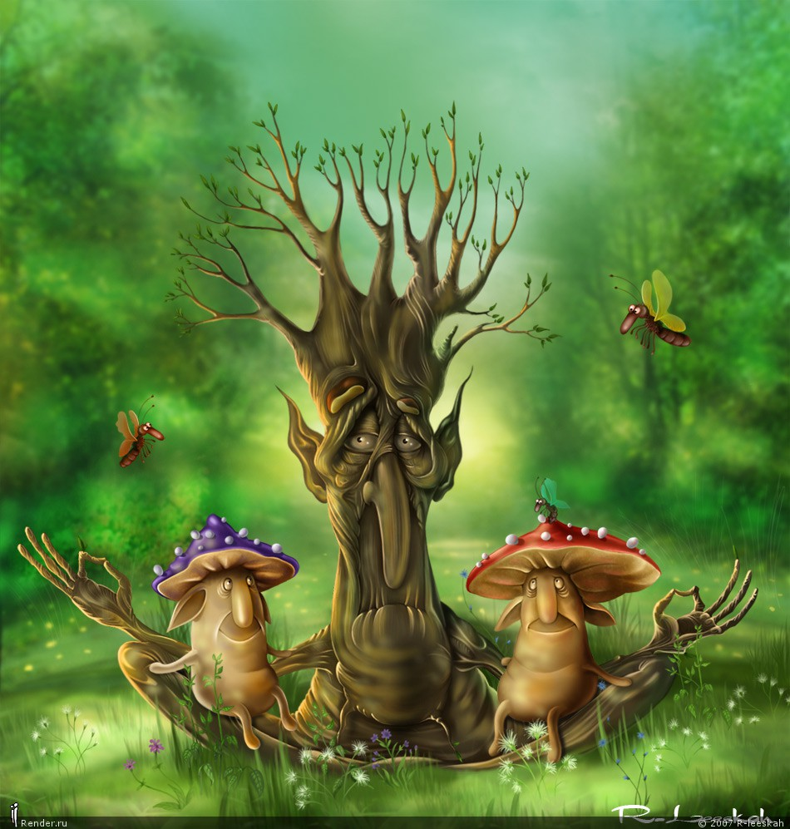
Спасибо за внимание!

Slide 19

список использованных источников
Печатные издания
Энциклопедия «Тайны живой природы»
Веб-страницы
http://festival.1september.ru/
http://ru.wikipedia.org
http://tana.ucoz.ru/index/0-2

